Slide 1



Presentación de proyecto final Data Science ¿Podremos optimizar el sistema de salud?
Por Yori micaela

Slide 2
Índice
Contexto y audiencia
Hipótesis
Metadata
Análisis exploratorio
Insights y Recomendaciones
Implementación de modelos de aprendizaje
Conclusión

Slide 3
Contexto

Slide 4
problema
Repita los últimos pasos dos veces para estudios y para análisis del doctor
Aguardar a ser atendido en salda de espera
Sacar el turno
Todo el que haya asistido al médico en Argentina, tanto sea con una prepaga, una obra social o en el ámbito estatal ha tenido la experiencia de solicitar un turno con un especialista con un mes, dos, seis, hasta un año de demora.
Luego de la espera al momento del turno, el mismo no se cumple el horario pactado debido a los sobre turnos y retrasos.
En la consulta generalmente derivan al paciente a estudios y luego a volver con el medico a que los analice en una segunda visita, por lo que se repite el circulo nuevamente.

Slide 5
problema
Repita los últimos pasos dos veces para estudios y para análisis del doctor
Aguardar a ser atendido en salda de espera
Sacar el turno
En el ámbito médico el tiempo es tirano por lo que optimizar los tiempos de atención es primordial para tratar el diagnostico de manera temprana y que el paciente no se olvide o pierda el interés.
En el presente proyecto buscamos clasificar a un individuo como enfermo o sano a partir de las variables estudiadas para así eliminar o acotar la demanda de turnos médicos.
La base de datos contiene información sobre una muestra de individuos al azar y la presentación o no de enfermedades cardíacas.
De ser exitoso el proyecto podremos diagnosticar al paciente sin necesidad de la segunda visita al cardiólogo. Lo cual en individuos sanos finalizaría la atención. En el diagnostico “Sano” nos interesa, entonces, lograr la mayor efectividad posible.

Slide 6
Hipótesis

Slide 7
Hipótesis
Valores altos de presión arterial sistólica y la presión arterial diastólica condicionan enfermedades cardíacas.
Presencia de colesterol en relación al índice de masa corporal, variables controlables con la dieta, son factores influyentes en el diagnostico.
El alcoholismo y el tabaquismo son factores influyentes en el diagnostico de enfermedad.
La actividad física según la edad implica menor incidencia de enfermedad.

Slide 8
Metadata

Slide 9
Metadata
Disponemos de información sobre 68783 pacientes
Edad medida en años
Altura en centímetros
Peso en kilogramos
Género en hombre o mujer
Presión sistólica en Milímetros de Mercurio
Presión diastólica en Milímetros de Mercurio
Colesterol categorizado en normal, poco normal y muy poco normal
Glucosemia categorizado en normal, poco normal y muy poco normal
Habito de fumador en sí o no
Alcoholismo en sí o no
Físicamente activo en sí o no

Slide 10
Análisis exploratorio

Slide 11
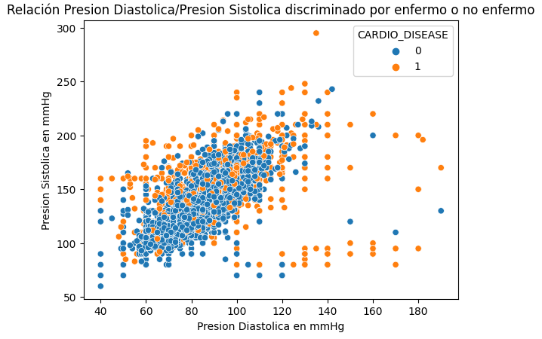
Valores altos de presión arterial sistólica y la presión arterial diastólica condicionan enfermedades cardíacas.
A partir del gráfico anterior podemos inducir que los individuos de presión sistólica (eje y) por encima de 125 tienen una mayor tendencia a expresar una enfermedad cardíaca siendo que 120 es el valor "normal".
En cuando a presiones diastólicas (eje x), la mayor concentración de enfermos se haya entre 80 y 100, pese a que también son los valores considerados como "normal" lo cual nos indica que por sí solo no es un factor determinante.
En situaciones donde tanto la presión sistólica como la diastólica tienen valores por encima de lo normal baja la probabilidad de ser un individuo sano.
En individuos con ambas variables por debajo de lo normal no presentan enfermedades cardíacas en su mayoría.
En casos donde la presión diastólica esta por debajo de 80-100 y la sistólica por encima 130, todos los individuos se encontraban enfermos.
Y por ultimo, los individuos que presentan la presión diastólica por encima de 120 y la presión sistólica en menos de 100, son clara e intuitivamente 100% de individuos enfermos ya que desafían las leyes de la física cardíaca. Estos valores ya deberían corresponder a un edema pulmonar lo que conlleva a la muerte inmediata.

Slide 12
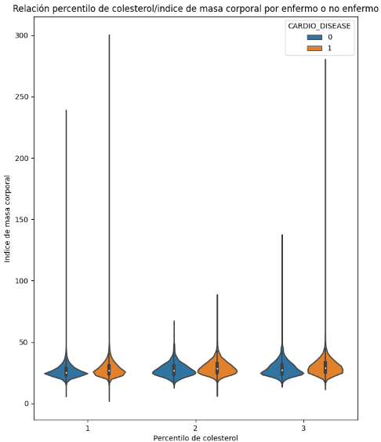
Presencia de colesterol en relación al índice de masa corporal, variables controlables con la dieta, son factores influyentes en el diagnostico
Este grafico contiene la relación entre el índice de masa corporal según cada categorización de colesterol siendo 1 normal, 2 poco normal y 3 muy poco normal.
Podemos dilucidar que lo sujetos enfermos tienden presentar valores mayores de índice de masa corporal en las 3 valoraciones de colesterol.
Mientras que los individuos obesos presentan enfermedad cardíaca en el 100% de los casos.
Ambos parámetros son controlables con dieta y ejercicio.

Slide 13
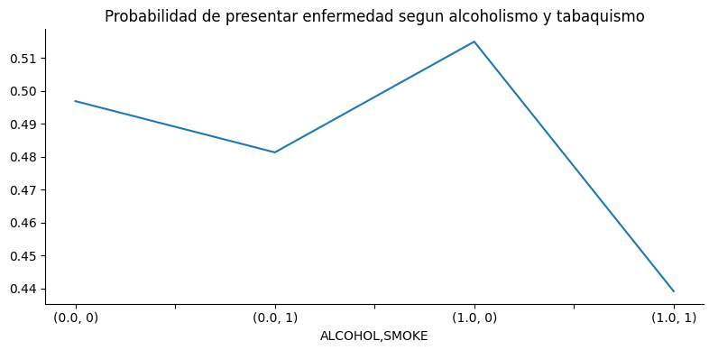
El alcoholismo y el tabaquismo son factores influyentes en el diagnostico de enfermedad.
En este gráfico encontramos datos de la probabilidad de ser un sujeto enfermo en relación al alcoholismo o actividad fumadora en conjunto.
Podemos observar que los sujetos que no toman ni fuman tienen una probabilidad del 50% de presentar enfermedad cardíaca, mientras quienes sí fuman y no toman llegan a un 48%. Punto a favor de los fumadores.
En el caso de los bebedores no fumadores tienen una tendencia del 51% de desarrollar la enfermedad, mientras que los que conllevan ambos vicios presentan un 44%. No será el camino seguro hacia la salud pero al parecer tener ambos vicios mejora las posibilidades del sujeto.

Slide 14
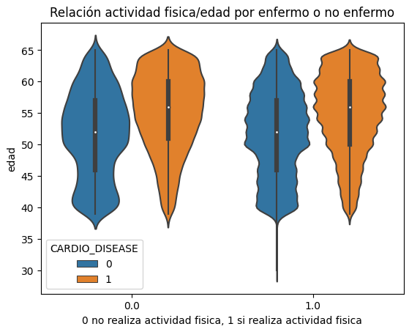
La actividad física según la edad (AGE) implica menor incidencia de enfermedad.
En el grafico de violines a la derecha podemos ver que no hay una gran diferencia entre individuos que realizan o no actividad física pero sí una mayor incidencia de enfermedad a mayor edad.

Slide 15
INSIGHTS

Slide 16
Mayor probabilidad de enfermedad
Insights.
Presión sistólica por encima de 125
Presión diastólica por sí solo no es un factor determinante.
Presión sistólica como diastólica con valores por encima de lo normal.
Presión diastólica por debajo de 80-100 y sistólica por encima 130.
Presión diastólica por encima de 120 y presión sistólica en menos de 100.
Valores altos de colesterol.
Obesidad
Edad elevada

Slide 17
Baja probabilidad o no determinante
Insights.
Presión diastólica por sí solo no es un factor determinante.
Alcoholismo
Tabaquismo
Actividad física

Slide 18
Se aplican modelos de magic learnig

Slide 19
- Random forest - SMV - Vecinos cercanos - Naive Bayes Model - XGBoost
Se evalúan todos los modelos y el que mejor indicadores de recall presenta en Naive Bayes Model con un 0.8 en predicciones de sujetos sanos y un 0.58 en enfermos.
Conclusión
Lamentablemente al ser tan bajo el porcentaje de acierto en sujetos enfermos y el 0,2 que predeciría como sanos estando enfermos son números poco aceptables para tomar este proyecto como un éxito.
Para el éxito del proyecto se necesita un dataset con mas indicativos y los mismos con una mayor relevancia.

